Slide 1




วิทยาศาสตร์ เล่ม 2
ชั้นประถมศึกษาปีที่ 1
กลุ่มสาระการเรียนรู้วิทยาศาสตร์
จัดทำโดย
3
หน่วยการเรียนรู้ที่
ชั้นประถมศึกษาปีที่ 1
วัสดุและการเกิดเสียง
นางสาวศศิวิมล กิจชวลิต
ตำแหน่ง ครูผู้ช่วย
โรงเรียนบ้านน้ำซับ สพป.นม. 3
ตัวชี้วัด
อธิบายสมบัติที่สังเกตได้ของวัสดุที่ใช้ทำวัตถุ ซึ่งทำจากวัสดุชนิดเดียวหรือหลายชนิดประกอบกันโดยใช้หลักฐานเชิงประจักษ์
ระบุชนิดของวัสดุและจัดกลุ่มตามสมบัติที่สังเกตได้
บรรยายการเกิดเสียงและทิศทางการเคลื่อนที่ของเสียงจากหลักฐานเชิงประจักษ์

Slide 2


VDO Clip
วัสดุที่ใช้ประกอบเป็นวัตถุ
Notes:
2

Slide 3
VDO Clip
ลักษณะของวัสดุที่ใช้ทำวัตถุ
Notes:
3

Slide 4



การจัดกลุ่มวัตถุ
ใช้เกณฑ์ของขนาด
ใช้เกณฑ์ของรูปทรง
สี่เหลี่ยม
สามเหลี่ยม
วงกลม
ใช้เกณฑ์ชนิดของวัตถุ
ไม้
โลหะ
แก้ว

Slide 5

VDO Clip
ชนิดและการจัดกลุ่มวัสดุ
https://www.youtube.com/watch?v=cQJWb96sod8&list=PLTQ_mPQTqStvjnXUK2ovmdgLip710FlNN&index=10
Notes:
5

Slide 6




เสียงและการเคลื่อนที่ของเสียง
เสียง เกิดจากการสั่นสะเทือนของวัตถุ และเคลื่อนที่แผ่กระจายออกไปได้ทุกทิศทาง
ตัวอย่างของแหล่งกำเนิดเสียง เช่น
เสียงตีกลอง
เสียงนาฬิกาปลุก
เสียงแมวร้อง

Slide 7

VDO Clip
การเกิดเสียง
https://www.youtube.com/watch?v=KoKKw9tOrKs&list=PLTQ_mPQTqStvjnXUK2ovmdgLip710FlNN&index=11
Notes:
7

Slide 8
VDO Clip
ทิศทางการเคลื่อนที่ของเสียง
Notes:
8

Slide 9

วิทยาศาสตร์ เล่ม 2
ชั้นประถมศึกษาปีที่ 1
กลุ่มสาระการเรียนรู้วิทยาศาสตร์
3
หน่วยการเรียนรู้ที่
ชั้นประถมศึกษาปีที่ 1
หินและท้องฟ้า
ตัวชี้วัด
ระบุดาวที่ปรากฏบนท้องฟ้าในเวลากลางวันและกลางคืนจากข้อมูลที่รวบรวมได้
อธิบายสาเหตุที่มองไม่เห็นดาวส่วนใหญ่ในเวลากลางวันจากหลักฐานเชิงประจักษ์
อธิบายลักษณะภายนอกของหินจากลักษณะเฉพาะตัวที่สังเกตได้

Slide 10




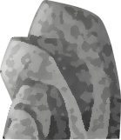



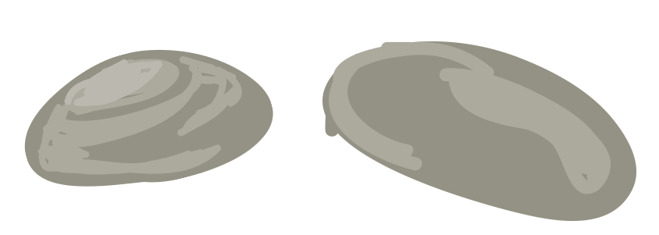
ลักษณะภายนอกของหิน
สี
หินแต่ละก้อนจะมีสีที่แตกต่างกัน ซึ่งเกิดจากแร่ธาตุในเนื้อหิน
ลวดลาย
หินแต่ละก้อนจะมีลวดลายที่แตกต่างกัน เกิดจากการสะสม
หรือทับถมกันของตะกอนหินและดิน
เนื้อหิน
เนื้อหินสังเกตได้จากผลึกของหิน หินที่เป็นสี่เหลี่ยม
จะมีเนื้อหยาบ หินที่ไม่เป็นสี่เหลี่ยมจะเนื้อละเอียด
น้ำหนัก
หินที่มีขนาดใหญ่จะมีน้ำหนักมากกว่าหินที่มีขนาดเล็ก
2 ton
1 ton
ความแข็ง
หินที่มีความแข็งมากเมื่อถูกขูดขีดจะไม่เกิดรอยบนเนื้อหิน

Slide 11
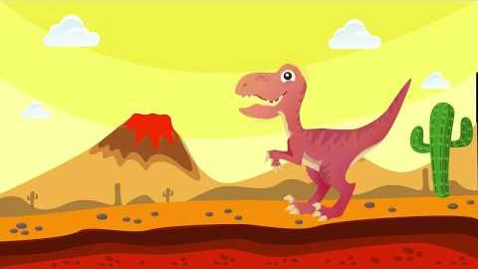
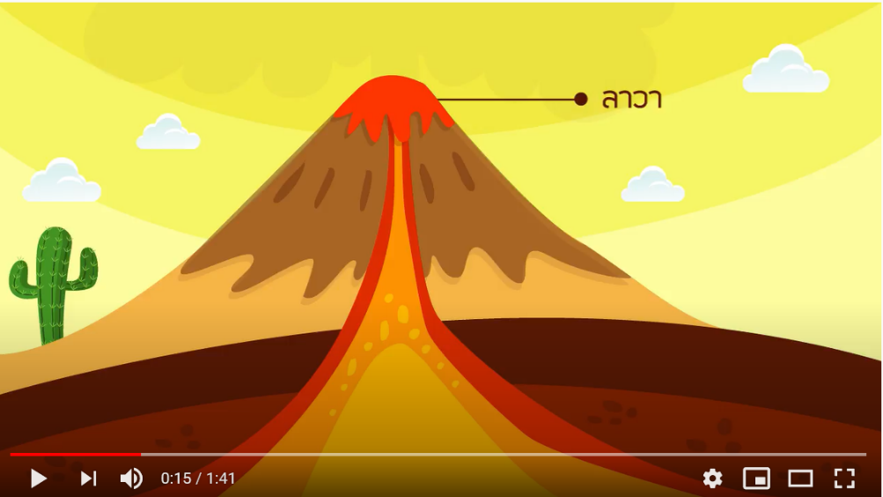
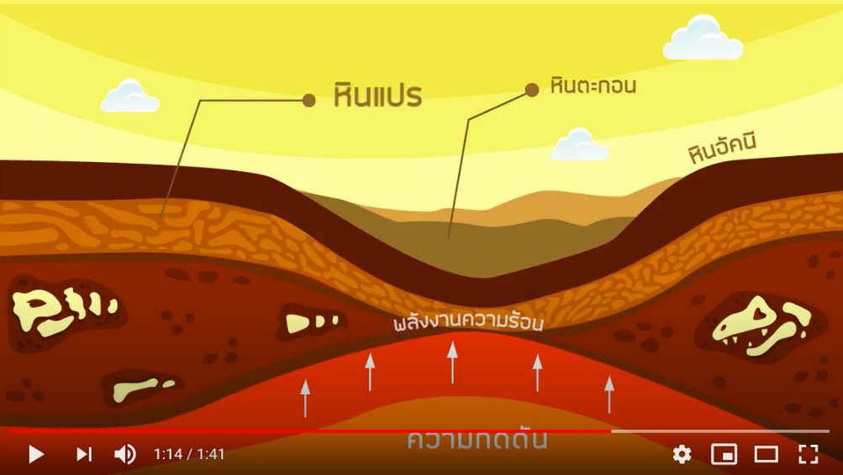
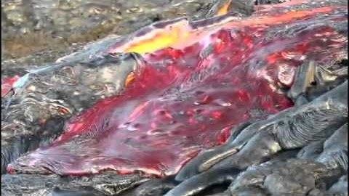
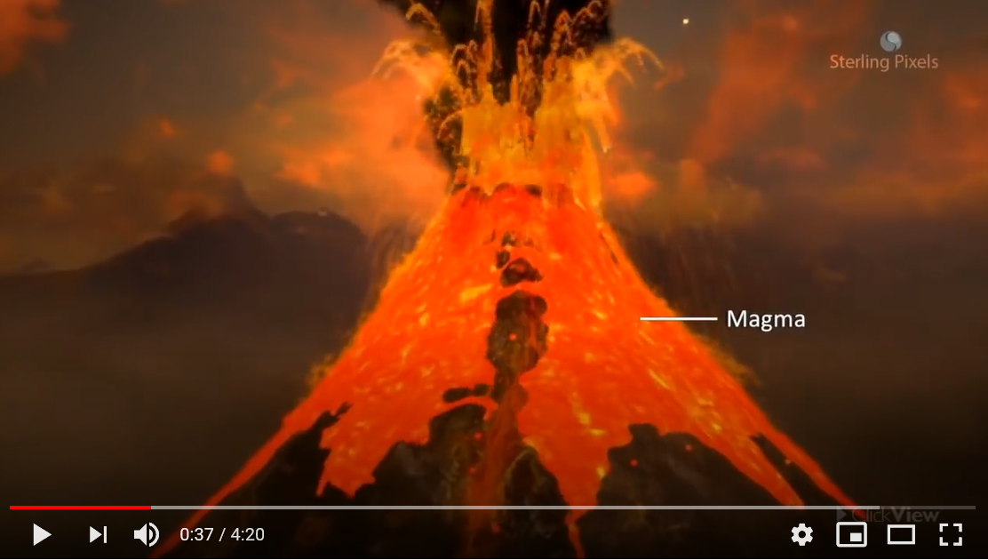
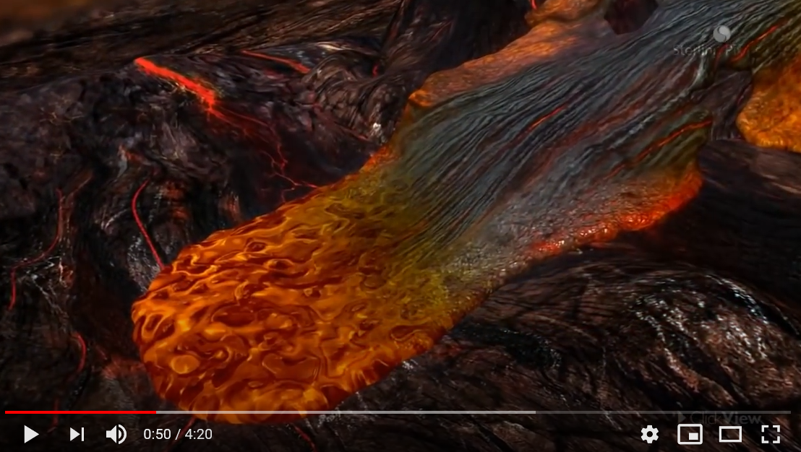

VDO Clip
การเกิดหิน
https://www.youtube.com/watch?v=eTzvvxPiVyY
https://www.youtube.com/watch?v=gU79QhJjDwQ
https://www.youtube.com/watch?v=h1FOzrdDUyU&t=276s
Notes:
11

Slide 12
VDO Clip
การเกิดหิน
https://www.youtube.com/watch?v=eTzvvxPiVyY
Notes:
12

Slide 13
VDO Clip
การเกิดหิน
https://www.youtube.com/watch?v=gU79QhJjDwQ
Notes:
13

Slide 14
VDO Clip
การเกิดหิน
https://www.youtube.com/watch?v=h1FOzrdDUyU&t=276s
Notes:
14

Slide 15

VDO Clip
การจำแนกลักษณะของหิน
https://www.youtube.com/watch?v=egNnTkk54kI&list=PLTQ_mPQTqStvjnXUK2ovmdgLip710FlNN&index=13
Notes:
15

Slide 16
VDO Clip
ดาวบนท้องฟ้า
Notes:
16

Slide 17

VDO Clip
การเกิดหิน
https://www.youtube.com/watch?v=My5FcIq9DHY
Notes:
17

Slide 18
วิทยาศาสตร์ เล่ม 2
ชั้นประถมศึกษาปีที่ 1
กลุ่มสาระการเรียนรู้วิทยาศาสตร์
Reference
บริษัท อักษรเจริญทัศน์ อจท. จำกัด
https://www.youtube.com/watch?v=cQJWb96sod8&list=PLTQ_mPQTqStvjnXUK2ovmdgLip710FlNN&index=10
https://www.youtube.com/watch?v=KoKKw9tOrKs&list=PLTQ_mPQTqStvjnXUK2ovmdgLip710FlNN&index=11
https://www.youtube.com/watch?v=eTzvvxPiVyY
https://www.youtube.com/watch?v=gU79QhJjDwQ
https://www.youtube.com/watch?v=h1FOzrdDUyU&t=276s

